Slide 1

Python 编程：从入门到实践 （第三版）
Teacher Name / Email

Slide 2
关于本讲义
与《Python 编程：从入门到实践（第三版）》一书配套使用
讲义中的文本及绘图采用署名-非商业性使用-相同方式共享协议（CC BY-NC-SA 4.0）进行许可
引用的网络图片附有超链接，可用于访问来源
讨论、意见、答疑、勘误、更新：
https://github.com/scruel/pcc_3e_slides
作者：@Scruel Tao

Slide 3
第 3 章 列表简介
3.1 列表是什么
3.2 修改、添加和删除元素
3.3 管理列表
3.4 避免索引错误
3.5 小结

Slide 4
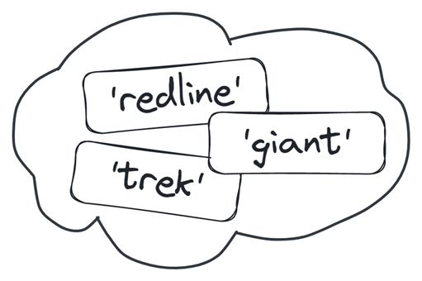
3.1 列表是什么
Notes:
无序的元素

Slide 5
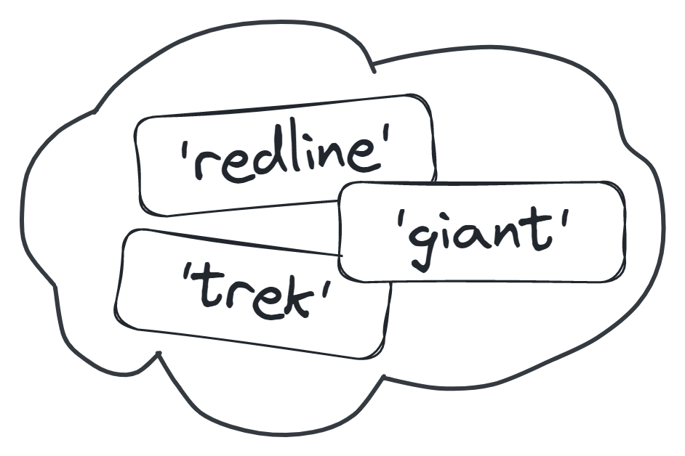


3.1 列表是什么
列表（list）由一系列按特定顺序排列的元素组成

Slide 6

3.1 列表是什么
列表（list）由一系列按特定顺序排列的元素组成
使用方括号来标识，用逗号分隔其中的元素，元素之间可以没有任何关系。

Slide 7
3.1 列表是什么
列表（list）由一系列按特定顺序排列的元素组成
使用方括号来标识，用逗号分隔其中的元素，元素之间可以没有任何关系。
建议给列表指定一个表示复数的名称（如 letters、digits）
bikes = ['trek', 'redline', 'giant'] print(bikes)
运行结果
['trek', 'redline', 'giant']

Slide 8
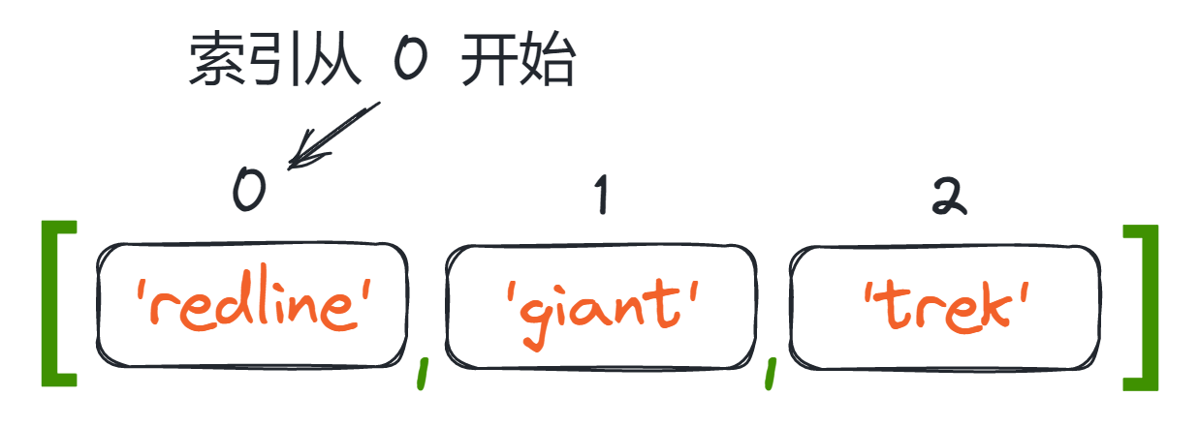

3.1.1 访问列表元素
索引（index）：元素在列表中的位置，用于访问列表中的元素
特别的火车头，
小心差一错误！

Slide 9
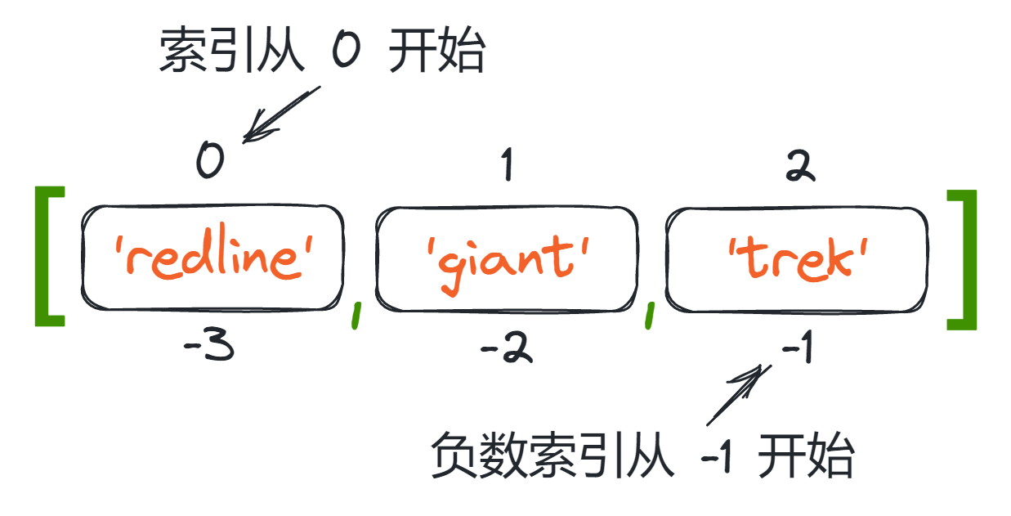
3.1.2 列表索引
索引（index）：元素在列表中的位置，用于访问列表中的元素
负数索引：表示列表中倒数第几个元素的位置

Slide 10
3.1.1 访问列表元素
索引（index）：元素在列表中的位置，用于访问列表中的元素
负数索引：表示列表中倒数第几个元素的位置
bikes = ['trek', 'redline', 'giant']
print(bikes[0])
print(bikes[2], bikes[-1])
运行结果
trek
giant giant

Slide 11
3.1.3 使用列表中的各个值
和其他变量一样，我们可以使用列表中的各个值
例如，在 f-字符串中，我们可以根据列表中的值来创建消息：
我们使用 bicycles[0] 的值（第一款自行车）生成了一个句子，并赋值给 message，程序的输出如下：
bicycles = ['trek', 'cannondale', 'redline', 'specialized'] message = f"My first bicycle was a {bicycles[0].title()}." print(message)
运行结果
My first bicycle was a Trek.

Slide 12
3.2.1 修改列表元素
要修改列表元素，我们需要指定列表名和要修改的元素的索引，再指定该索引位置的新值。
列如，我们可以修改摩托车列表中的第一个值：
motorcycles = ['honda', 'yamaha', 'suzuki'] print(motorcycles) motorcycles[0] = 'ducati' print(motorcycles)
运行结果
['honda', 'yamaha', 'suzuki']
['ducati', 'yamaha', 'suzuki']

Slide 13
3.2.2 在列表中添加元素
我们随时可以在列表中添加新元素
lst.append(val)：在列表的末尾添加新元素。
bikes = []
bikes.append('redline')

Slide 14
3.2.2 在列表中添加元素
我们随时可以在列表中添加新元素
lst.append(val) ：在列表的末尾添加新元素。
lst.insert(idx, val)：在列表的指定位置上添加新元素。
bikes = []
bikes.append('redline')
bikes.insert(0, 'trek')
print(bikes)
运行结果
['trek', 'redline']

Slide 15
3.2.3 从列表中删除元素
我们可以删除列表中指定索引的元素
del lst[idx] ：删除列表中指定索引的元素
bikes = ['giant', 'trek', 'redline']
del bikes[0]
print(bikes)
运行结果
['trek', 'redline']

Slide 16
3.2.3 从列表中删除元素
我们可以删除列表中指定索引的元素
del lst[idx] ：删除列表中指定索引的元素
lst.pop([idx]) -> val：删除并返回列表中指定索引（默认为末尾）
的元素，弹出（pop）的值能被接着使用
bikes = ['giant', 'trek', 'redline'] popped_bike = bikes.pop(0) print(bikes.pop()) print(bikes) print(popped_bike)
运行结果
redline
['trek']
giant
1
2
2
3
3
4
4
Notes:
（1 处）我们首先从列表中弹出索引为 0 的值，并将其赋给变量 popped_bike，这个值是 giant。
（2 处）然后从列表中弹出一个值后直接打印，此时将会打印出 readline。
（3 处）然后打印这个列表，以核实从中删除了两个值。
（4 处）最后打印弹出的值，以证明依然能够访问被删除的值。

Slide 17
3.2.3 从列表中删除元素
我们也可以根据值来删除列表中的元素
lst.remove(val)：删除列表中匹配到的第一个指定元素。
motorcycles = ['honda', 'yamaha', 'suzuki', 'ducati'] too_expensive = 'ducati' motorcycles.remove(too_expensive) print(motorcycles) print(f"\nA {too_expensive.title()} is too expensive for me.")
运行结果
['honda', 'yamaha', 'suzuki']
A Ducati is too expensive for me.
Notes:
要注意的是，列表中的元素被删除了以后，传入的实参并不会被删除，所以我们仍然可以在后面的代码中使用它

Slide 18
3.3 管理列表：排序
我们可以通过下面的方法/函数来对列表排序
lst.sort() ：永久修改原列表，对其中的元素进行排序。
sorted(lst) -> lst'：返回排序后的列表的副本。
nums = [9, 6, 1, 4, 2] print(sorted(nums)) print(nums) # 原列表不变 # 列表排序（默认正序） nums.sort() print(nums) # 列表排序（指定倒序） nums.sort(reverse=True) print(nums)
1
运行结果
[1, 2, 4, 6, 9]
[9, 6, 1, 4, 2]
[1, 2, 4, 6, 9]
[9, 6, 4, 2, 1]
2
1
3
2
3
4
4
Notes:
（1 处）我们首先调用 sorted() 函数进行临时排序并打印，这个函数不会影响原列表，打印的结果会是有序的列表
（2 处）然后从打印原列表，以核实原列表没有受到影响
（3 处）接着调用列表的 sort() 方法，由于这个方法不返回信息，我们在下一行打印列表，打印的结果也是有序的列表
（4 处）最后我们再次调用 sort() 方法，但此时传递参数 reverse=True 让其倒序排列，打印的结果则是倒序的有序列表

Slide 19
3.3 管理列表：反转
我们可以通过下面的方法来反转列表
lst.reverse()：永久修改原列表，对其中的元素进行翻转。
nums = [9, 6, 1, 4, 2] nums.reverse() # 翻转列表 print(nums)
运行结果
[2, 4, 1, 6, 9]
reverse() 方法会永久地修改列表元素的排列顺序，但可随时恢复到原来的排列顺序：只需对列表再次调用 reverse() 即可。

Slide 20
3.3 管理列表：获取长度
使用 len() 函数可以快速获悉列表的长度：
len(lst) -> num：获取列表的元素个数。
cars = ['bmw', 'audi', 'toyota', 'subaru'] print(len(cars))
运行结果
4
这个函数很有用，可以帮助我们明确还有多少个外星人未被消灭，确定需要管理多少项可视化数据，计算网站有多少注册用户，等等。
Notes:
len() 是一个 Python 的内置函数

Slide 21
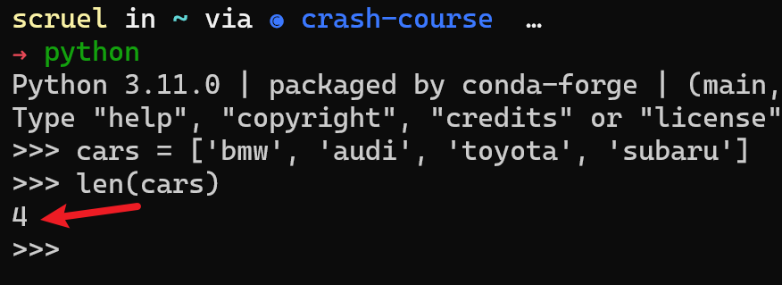
3.3 管理列表：获取长度
小技巧：终端中会自动对输入的最后一行调用 print() 函数，所以如果你是在终端中尝试运行，可以省略最后的 print() 函数：
Notes:
注：终端中 Python 的解释器，又称为交互式解释器，即 REPL（read-eval-print loop，“读取-求职-输出”循环），其本身会将运行的结果进行输出。

Slide 22
3.4 避免索引错误
小心索引错误！——列表的索引是从 0 开始的，而不是从 1 开始。
motorcycles = ['honda', 'yamaha', 'suzuki'] print(motorcycles[3])
运行结果
Traceback (most recent call last):
File "motorcycles.py", line 2, in <module>
print(motorcycles[3])
~~~~~~~~~~~^^^
IndexError: list index out of range
不要大意，索引错误很常见，尤其是差一错误！

Slide 23
3.5 小结
学习了列表是什么，以及如何使用其中的元素。
学习了如何定义列表，如何增删元素，以及如何对列表进行永久排序和临时排序。
学习了如何获得列表的长度，以及如何在使用列表时避免索引错误。
在下一章中，我们将学习更多关于列表的相关知识，尤其是如何以更高效的方式处理列表元素。

